Slide 1
شبه الجزيرة العربية قبل ظهور الإسلام

Slide 2
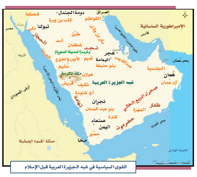
الوحدة
5
الدرس الأول
شبه الجزيرة العربية قبل ظهور الإسلام
كانت في شبه الجزيرة العربية قبل الإسلام ممالك وقوى سياسية متنافرة استمرت مئات السنين إلى ان ظهر الاسلام فوحّدها وقد انتشرت بين القبائل حروب طويلة مثل حرب داحس والغبراء بسبب منافسات بين فرعي قبيلة غطفان : عبس وذبيان ودامت نحو أربعين سنة أزهقت فيها أرواح كثيرة. وتعلّم العرب من هذه الحرب أن النزاع لا يورث سوى القتل والتخلف وفقدان الاستقرار . لذا كانت السمة العامة في شبه الجزيرة العربية قبل ظهور الإسلام : الاضطراب و التناحر و تعدد الزعامات .
الحالة السياسية
القوى السياسية في شبه الجزيرة قبل الإسلام

Slide 3
تجدنا في جوجل

Slide 4
الوحدة
5
الدرس الأول
شبه الجزيرة العربية قبل ظهور الإسلام
نشاط 1
علل : كثرة الحروب و الخلافات داخل شبه الجزيرة العربية قبل الإسلام
الجواب
بسبب كثرة النزاعات والاختلافات والمنافسات بين القبائل
نشاط 1
علل : احتلال الفرس أجزاء من شبه الجزيرة العربية
الجواب
بسبب أهمية موقع شبه الجزيرة العربية

Slide 5
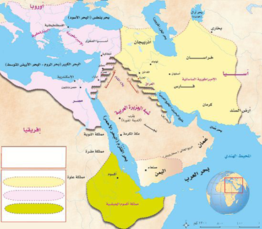
الوحدة
5
الدرس الأول
شبه الجزيرة العربية قبل ظهور الإسلام
نشاط 1
علل : اضطراب أوضاع شبه الجزيرة العربية قبل الإسلام
الجواب
بسبب كثرة الحروب و وجود قوى سياسية متنافرة
القوى السياسية المحيطة بشبه الجزيرة قبل الإسلام
القوى السياسية في شبه الجزيرة قبل الإسلام

Slide 6
الوحدة
5
الدرس الأول
شبه الجزيرة العربية قبل ظهور الإسلام
شرف الله تعالى شبه الجزيرة العربية وجعلها أرض التوحيد والحنيفية و ففيها هبط آدم و حواء وقد انتشرت الحنيفية بعد أن قدم ابراهيم عليه السلام من فلسطين إلى مكة المكرمة و أمره الله أن يرفع قواعد بيت الله في مكة المكرمة ثم انحرف بعض العرب عن هذا الدين , فانتشرت عبادة الأصنام والشرك بالله
الحالة الدينية
القوى السياسية في شبه الجزيرة قبل الإسلام

Slide 7
الوحدة
5
الدرس الأول
شبه الجزيرة العربية قبل ظهور الإسلام
الحنيفية : وهي ملة ابراهيم عليه السلام , ملة التوحيد , ويسمى أتباعها الحنفاء, وكان نبينا محمد صلى الله عليه وسلم في مكة المكرمة قبل بعثته على هذه الديانة .
أ - الديانات السماوية
وقد انتشرت على نطاق ضيق في غرب شبه الجزيرة العربية وجنوبها .
اليهودية :
وقد انتشرت في شمال شبه الجزيرة العربية وجنوبها
النصرانية :

Slide 8
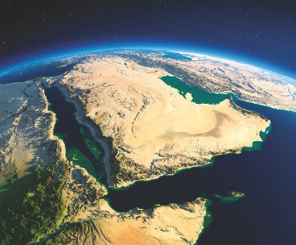
الوحدة
5
الدرس الأول
شبه الجزيرة العربية قبل ظهور الإسلام
من أهل الكتاب الذين ورد ذكرهم في القرآن الكريم ؟
نشاط 2
1
اليهود والنصارى
صورة فضائية لشبه الجزيرة

Slide 9
الوحدة
5
الدرس الأول
شبه الجزيرة العربية قبل ظهور الإسلام
عبادة الأصنام :إذ كان لكل قبيلة صنم , وهبل كان الصنم الأعظم لقريش على ظهر الكعبة , وكان هناك أصنام أخرى للعرب مثل اللات والعزى
ب – الممارسات الدينية الأخرى
مثل : الشمس و القمر و الكواكب الأخرى و وقد أقيمت معابد لممارسة هذه العبادات
عبادة الأجرام السماوية :
مثل الرياح و الصخور .
عبادة الطبيعة :

Slide 10
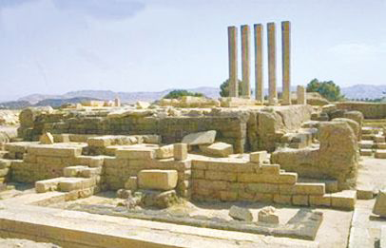
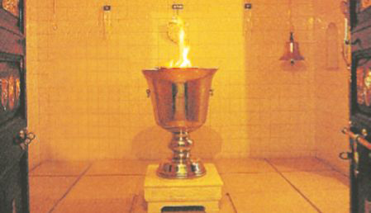
الوحدة
9
الدرس الأول
شبه الجزيرة العربية قبل ظهور الإسلام
نشأت في بلاد فارس المعروفة بدولة إيران حالياً
عبادة النار : ( المجوسية )
معبد الشمس في اليمن
معبد النار المجوسي في إيران
وعللوا عبادتهم الأوثان بأنها واسطة بينهم وبين الله تعالى
وإلى جانب هذه الديانات انتشرت بعض المعتقدات الباطلة مثل السحر والكهانة والعرافة والطّيرة وقد ادت هذه المعتقدات إلى الضياع والانحراف , فأرسل محمد صلى الله عليه وسلم للناس كافة ليخرجهم من الظلمات إلى الى نور الإسلام والهداية .
أقرّ مشركو العرب بوجود الله :

Slide 11
الوحدة
5
الدرس الأول
شبه الجزيرة العربية قبل ظهور الإسلام
كان المجتمع في شبه الجزيرة العربية قبل الإسلام ينقسم إلى :
الحضر : وهم السكان المستقرون في المدن والقرى .
البادية : وهم الذين يسكنون الصحراء , وينتقلون من مكان لآخر بحثاً عن الماء والعشب .
الحالة الاجتماعية :
كان عند العرب قبل الإسلام جوانب مضيئة في حياتهم الاجتماعية تمثلت في القيم والأخلاق الكريمة وهو ما هيأهم بعد إيمانهم لحمل رسالة الإسلام و تبليغها .
قال رسول الله محمد صلى الله عليه وسلم : < بعثت لأتمم حسن الأخلاق >
أخلاق العرب و عاداتهم قبل الإسلام :

Slide 12
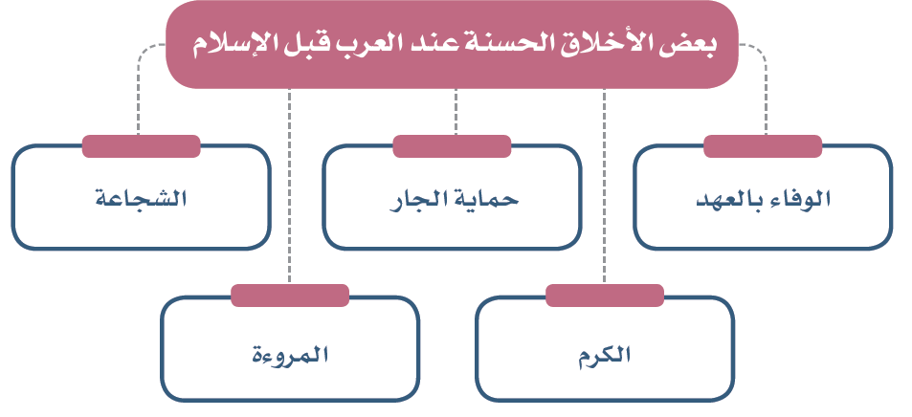
الوحدة
5
الدرس الأول
شبه الجزيرة العربية قبل ظهور الإسلام
الأخلاق الحسنة عند العرب قبل الإسلام :

Slide 13
الوحدة
5
الدرس الأول
شبه الجزيرة العربية قبل ظهور الإسلام
كان العرب معروفين بالكرم قبل الإسلام وبعده فمن العربي الذي اشتهر بالكرم في شمال المملكة العربية السعودية قبل الإسلام ؟
نشاط 3
1
حاتم الطائي

Slide 14
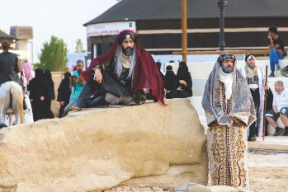
الوحدة
5
الدرس الأول
شبه الجزيرة العربية قبل ظهور الإسلام
كانت شبه الجزيرة العربي قبل الإسلام نشطة اقتصادياً وحضارياً , كانت التجارة فيها قوية وخصوصاً في طرق التجارة القديمة التي تمر في داخلها لتربط العالم وكانت لهم أسواق كثيرة يلتقي فيها الشعراء والعلماء ورجال السياسة وأهل التجارة .
الحالة الثقافية و الاقتصادية :
مهرجان سوق عكاظ

Slide 15
الوحدة
5
الدرس الأول
شبه الجزيرة العربية قبل ظهور الإسلام
برع العرب في الشعر من حيث أصالته وقوة أسلوبه , و كان سجلاً تاريخياً و أداة التواصل و الإعلام في ذلك الوقت ومن أهم مورثات الشعر آنذاك المعلقات السبع التي اشتهر بها عرب شبه الجزيرة العربية , وتبز المعلقات عراقة المجتمع العربي في شبه الجزيرة العربية .
المعلقات السبع :
مهرجان سوق عكاظ

Slide 16
انتهى الدرس

Slide 17
جميع الحقوق محفوظة لموقع حلول اون لاين يحق لك الاستخدام والتعديل عليها كما تشاء لكن يحرم بيعها او نشرها في المواقع الاخرى

